Slide 1


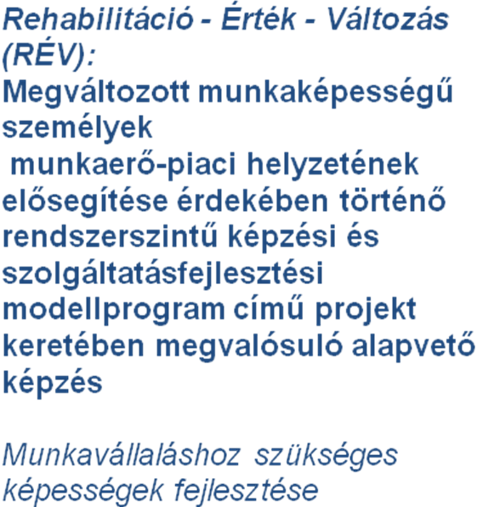







Slide 2
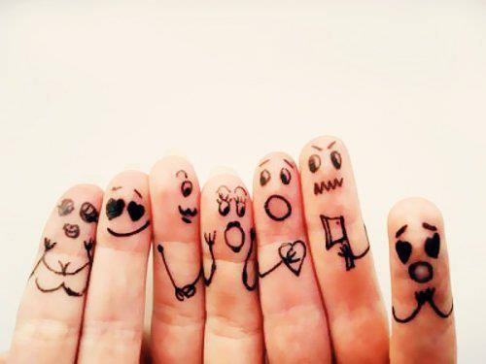
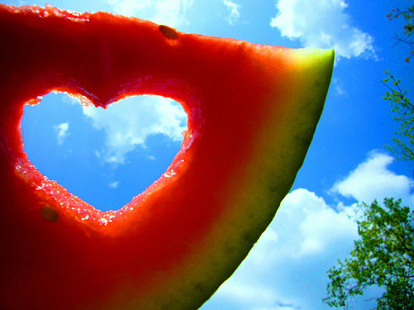
Érzelem
Egyéni állapot, válasz a külvilág változásaira

Slide 3
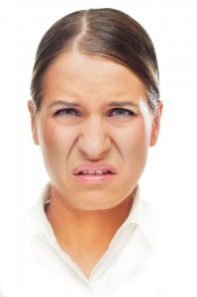
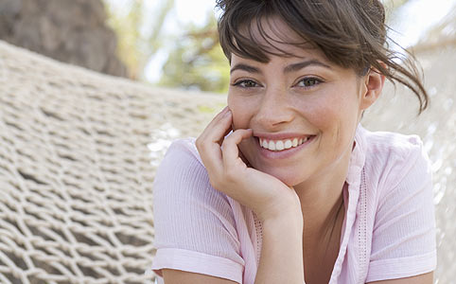

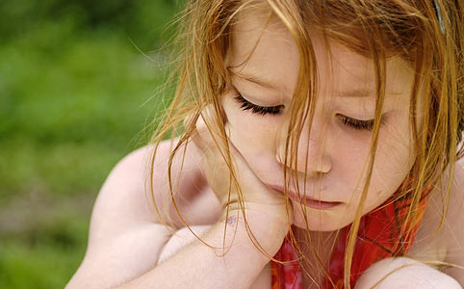
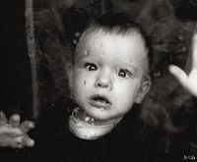
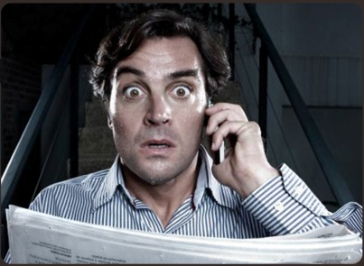
Alapérzelmek – melyik melyik?
Öröm
Bánat
Düh
Meglepődés
Félelem
Undor

Slide 4

Érzet és érzelem
Észlelés
Fizikai érzet: fizikai környezetünk
Érzelem: másokkal való kapcsolatok
Alkalmazkodás

Slide 5
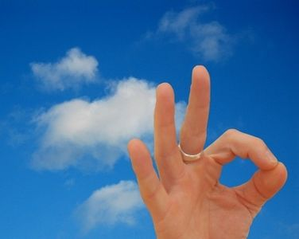
Jól lét
Fizikai fájdalom hiánya : egészséges szervezetben jól lét
Boldogság az alapérzésünk, amiben elégedettek vagyunk

Slide 6

Érzelmek megkülönböztetése
Mit érzünk? Mit tapasztal a testünk?
Mi történik a testemben?
Hogy van a belsőm?
Mi történik a bőröm felszínén?

Slide 7

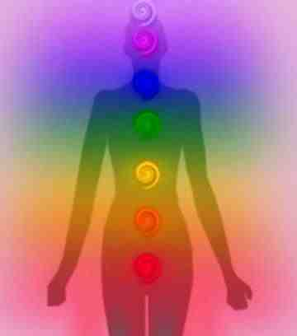

Érzelem kerék
Mire van szükségünk ha
Haragszunk?
Szomorúak vagyunk?
Félünk?
Hogy elégedettek és nyugodtak legyünk?

